Slide 1
Základy reflexních metodik a postupů (2)
Základy léčebné rehabilitace
1.ročník
20.5.2024
Mgr. Veronika Mrkvicová, Ph.D.
Katedra fyzioterapie a rehabilitace – LFMU v Brně
Klinika tělovýchovného lékařství a rehabilitace – FNUSA v Brně

Slide 2
Obsah
Metoda podmiňování nepodmíněných reflexů
Míčková facilitace
Senzomotorická stimulace

Slide 3
Metoda podmiňování nepodmíněných reflexů
Princip: vyvolání reflexu poklepem na šlachu nebo podráždění (škrábnutí) tupým předmětem (klíčem, tužkou)
Cíl: vyvolat vůlí ovládaný svalový stah (tam, kde je úplná plegie)
Využití: u pacientů s centrální poruchou hybnosti
Musí být splněny podmínky:
zachované čití (povrchové, hluboké)
pacient bez poruchy vnímání tělesného schématu
alespoň částečná schopnost spolupráce

Slide 4
Metoda podmiňování nepodmíněných reflexů
Slovní povel
krátký a důrazný povel předchází každému podmiňování („teď“, „ohnout“, „ještě“ apod.), musí být pronesen asi 1s před začátkem vyvolání reflexu
pacient s námi musí spolupracovat, proto je nutné mu nejprve důkladně vysvětlit, co budeme provádět
Poklep
provádíme na šlachu/svalové bříško příslušného svalu neuro-logickým kladívkem a to buď přímo, nebo přes náš prst či špachtli
vždy v příslušné reflexogenní zóně

Slide 5
Metoda podmiňování nepodmíněných reflexů
Počet opakování
zprvu musíme poklepnout několikrát rychle za sebou a neustále pacienta slovně vést
později, když už je pacient schopen částečně provést pohyb, stačí 1x poklepnout a dát slovní pokyn
celý postup opakujeme 1-3krát denně na každém svalu dle:
vyčerpatelnosti reflexu
výkonnosti nemocného a jeho aktivní spolupráci

Slide 6
Metoda podmiňování nepodmíněných reflexů
Možnosti zvýšení účinku poklepu
předchází-li prudké pasivní protažení svalu bezprostředně před poklepem
současnou usilovnou izometrickou kontrakcí stejného svalu na zdravé části těla
využitím hlubokých šíjových reflexů (Extenze šíje = extenze HKK, flexe DKK. Flexe šíje = flexe HKK, extenze DKK)
Zásady
brát ohled na pacientovu bolest
vyhledat oblast, ze které se nejlépe vybaví daný reflex (a tuto dodržovat)
poklep na šlachu/svalové bříško musí vyvolat pohyb, ne pouze záškub svalu

Slide 7
Bicipitový reflex
poloha pacienta: leží na zádech, HK podél těla, loket v mírné semiflexi, předloktí v supinaci
držíme pacienta jednou rukou za zápěstí, druhou rukou provádíme poklep kladívkem na úponovou šlachu m. biceps brachii nebo jeho svalové bříško, podmiňujeme flexi lokte
postup: vysvětlíme pacientovi, že se bude snažit dotknout prsty ramene, začneme rychlým protažením svalu (= max. extenze lokte), v rychlém sledu dáme povel k flexi lokte např.: „teď“ nebo „pokrčte“ a poklepneme na šlachu/sval, při každém dalším povelu současně vyklepáváme reflex a pacient se musí snažit s naší dopomocí flektovat loket (zpočátku spíš pasivní pohyb, později pohyb vedený, pohyb s dopomocí, postupně až aktivní pohyb – kdy již stačí pouze 1 poklep)

Slide 8
Tricipitový reflex
poloha pacienta: leží na zádech, HK v ramenním kloubu v 90° flexi, flexe v lokti
držíme pacienta za distální část předloktí, druhou rukou provádíme poklep na úponovou šlachu/svalové bříško m. triceps brachii nad olekranonem, podmiňujeme extenzi lokte
postup: vysvětlit pacientovi, že se bude snažit natáhnout paži v lokti vzhůru směrem ke stropu, začneme rychlým protažením svalu (= max. flexe lokte), vydáme rychlý povel: „natáhnout“ a při každé výzvě klepeme reflex a pacient se spolu s naší dopomocí snaží natáhnout loket

Slide 9
Justerův reflex
normálně při vybavování tohoto reflexu dochází k flexi prstů, u některých pacientů ale vybavíme tzv. paradoxní odpověď a to extenzi prstů a toho využijeme k podmiňování
poloha pacienta: leh na zádech, HK volně podél těla, předloktí v supinaci
uchopíme prsty pacienta z dorzální strany, druhou rukou přejedeme tupým předmětem od antitenaru přes hlavičky metakarpů směrem k druhému metakarpu
postup: vysvětlíme pacientovi, že se bude snažit natáhnout prsty, začneme protažení prstů do flexe, poté velíme: „natáhnout“ a podráždíme dlaň

Slide 10
Patellární reflex
poloha pacienta: v lehu na zádech se semiflektovaným kolenem, v sedu se svěšenými bérci
uchopíme DK na dist. části bérce, druhou rukou vybavujeme patellární reflex na lig. patellae nebo lépe přímo na sval nad čéškou při rozšířené zóně vybavitelnosti
postup: vysvětlit pacientovi, že se bude snažit propnout nohu v koleni, těsně před poklepem lze provést max. flexi kolene (= max. protažení m. quadriceps fem.), pak velet: „natáhnout“ a vyklepnout reflex, pohybu dopomáhat a opakovaně poklepávat
je důležité postupně dosáhnout plné extenze (= poslední fáze pohybu)

Slide 11
Reflex Achillovy šlachy
poloha pacienta: leh na břiše s podloženým bércem a volným hleznem, popř. sed se svěšenými bérci
uchopit nohu pacienta a druhou rukou vybavit poklepem na Achillovu šlachu reflex
postup: vysvětlit pacientovi, že se bude snažit propnout špičku, před samotným poklepem lze sval protáhnout provedením max. dorzální flexe v hlezenním kloubu, poté velet: „propněte“ a v rychlém sledu vybavit reflex, dopomáhat pohybu do plantární flexe
v praxi se moc často u centrálních lézí nevyužívá (m. triceps surae bývá spastický)

Slide 12
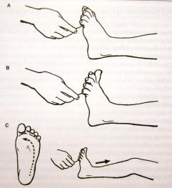
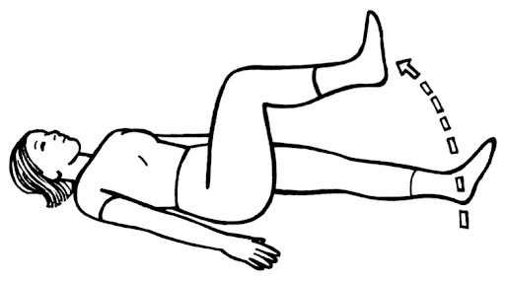
Obranná trojflexe
vyvolává se flexe v kyčelním a kolenním kloubu, dorzální flexe v hlezenním kloubu (event. i dorzální flexe palce a prstů)
prostředky k vybavení: pasivně provedená maximální (až bolestivá) flexe palce nebo podráždění planty tupým předmětem od paty k prstům po zevním okraji planty (Chaddock)
poloha pacienta: leh na zádech, DKK natažené
postup: vysvětlit pacientovi, že se bude snažit pokrčit nohu v kyčli a koleni, provést podráždění jedním z uvedených prostředků, druhou rukou vést DK do flexí a současně kontrolovat správně provedený pohyb

Slide 13
Zkřížená obranná trojflexe
jde o současnou flexi jedné DK a extenzi druhé DK prováděnou střídavě
poloha pacienta: leží na zádech, 1DK natažená, 2DK pokrčená v kyčelním a kolenním kloubu
postup: na extendované DK bolestivě podráždit plosku nebo ohnout palec (jako u obranné trojflexe), tím dojde k tomu, že se extendovaná DK pokrčí a naopak flektovaná DK natáhne, současně pomáháme udržet DK ve střední ose pohybu

Slide 14
Flexe kolenního kloubu
poloha pacienta: leh na břiše, popř. stoj
postup: vysvětlit pacientovi, že se bude snažit ohnout koleno, vybavit reflex poklepáváním na úponové šlachy flexorů kolene (přes prst nebo špachtli), druhou rukou umístěnou na dist. části bérce zespoda dopomáhat do flexe

Slide 15
Reimistova synkinéza
podmiňujeme jí abdukci kyčelního kloubu
poloha pacienta: leh na zádech, DKK natažené, terapeut stojí v nohách lehátka
úchop: obě DKK uchopíme za dist. část bérců zespodu nad kotníky
postup: vysvětlit pacientovi, že se bude snažit obě DKK současně unožit, poté obě DKK mírně nadzvihneme nad podložku a prudce překřížíme (provedeme max. addukci) a současně s tím velíme: „roznožte“, zdravé DK dáváme odpor, nemocné DK dopomáháme

Slide 16
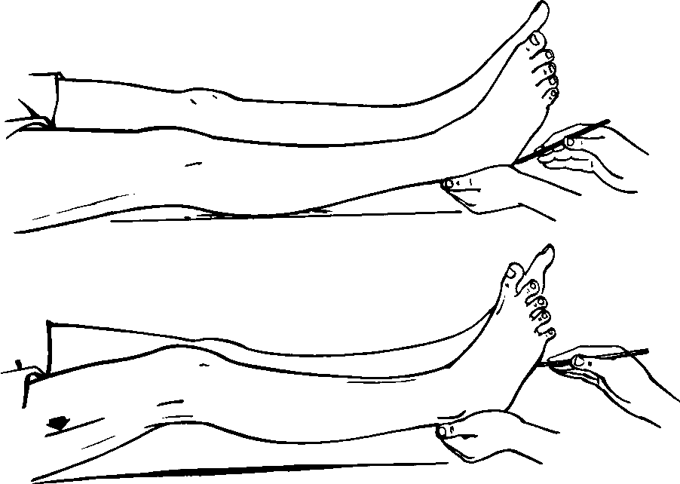
Izolovaná dorzální flexe nohy
prostředky k vybavení: podráždění zevní strany planty (ostrým předmětem, popř. tupým tlakem), využití jevů: Chaddock, Oppenheim (dle aktuální výbavnosti reflexu, citlivosti pacienta)
postup: vysvětlit pacientovi, že bude přitahovat špičku, pak podmínit reflex, velet: „teď“ a dopomáhat pohybu do dorzální flexe hlezna
postup je nutné opakovat v různým polohách, přepadá-li v nich noha do plantární flexe (v sedu, stoji, při chůzi)

Slide 17
Metody kožní stimulace
podráždění kůže v okrsku příslušném k určitému svalu působí excitačně (= vzrušivě) na tyto svaly (zvyšuje se sv. tonus) a inhibičně (= tlumivě) na jejich antagonisty (snižuje se sv. tonus)
využití: usnadnění, navození pohybu agonistů a současně uvolnění spastických antagonistů
místa aplikace stimulace (např. u hemiparetika): svaly pletence pažního zezadu (facilitují se fixátory lopatek), dorzální str. paže nad m. triceps brachii, extenzory ruky a prstů, svaly pletence pánevního, flexory kolenního kloubu, zevní strana chodidla a oblast nad peroneálními svaly

Slide 18
Metody kožní stimulace
Zásada: vždy je nutné vybrat vhodnou metodu, která nezvyšuje spasticitu svalů, jinak nutno dráždění přerušit
Příklady kožní stimulace:
Kartáčování - dlouhými, rychlými tahy malým kartáčkem nad příslušnými svaly/sv. skupinami
Poklep a tření - poklep bříšky prstů, tření dlaní nebo pěstí
Ledování - kouskem ledu po dobu 3-5s

Slide 19
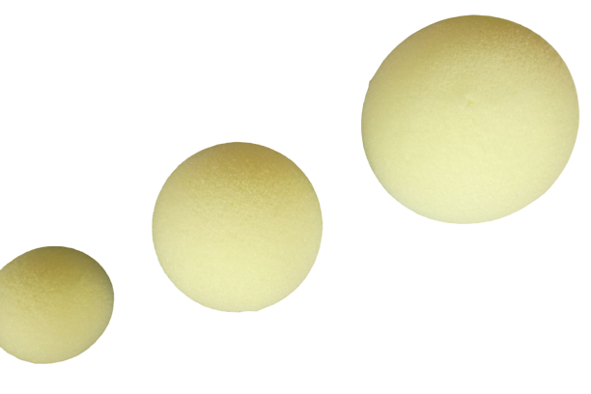
Míčková facilitace
Jedná se o pomocnou fyzioterapeutickou metodu, jejíž autorkou je česká fyzioterapeutka Zdena Jebavá
Využívala ji jako doplňkovou metodu při onemocnění dýchacích cest
Metoda využívá komprese akupresurních bodů (využívá teorii: komprese tkání je vystřídána jejich relaxací)
Metoda je levná, příjemná a hlavně nenáročná (zvládne ji i laik, po instruktáži fyzioterapeutem)

Slide 20
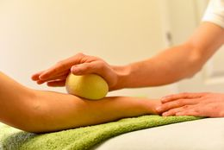
Míčková facilitace
Možné typy účinku:
Ovlivnění dechových funkcí
Svalová relaxace
Ovlivnění otoku
Zlepšení prokrvení

Slide 21
Míčková facilitace
Technika míčkování:
Využívají se molitanové míčky různých průměrů (zdravotnické potřeby)
Vytírání – sunutí míčku, který držíme pevně v prstech, tak aby se neotáčel
Koulení – míček odvalujeme dlaní, prsty, zápěstím s přehmatáváním (vytvoří se kožní řasa)

Slide 22
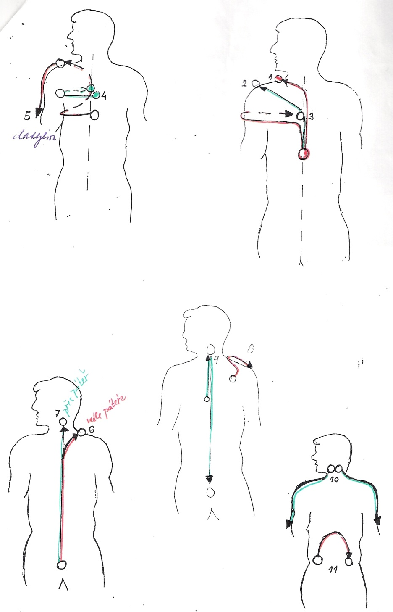
Míčková facilitace
Míčkování trupu jako součást respirační fyzioterapie

Slide 23
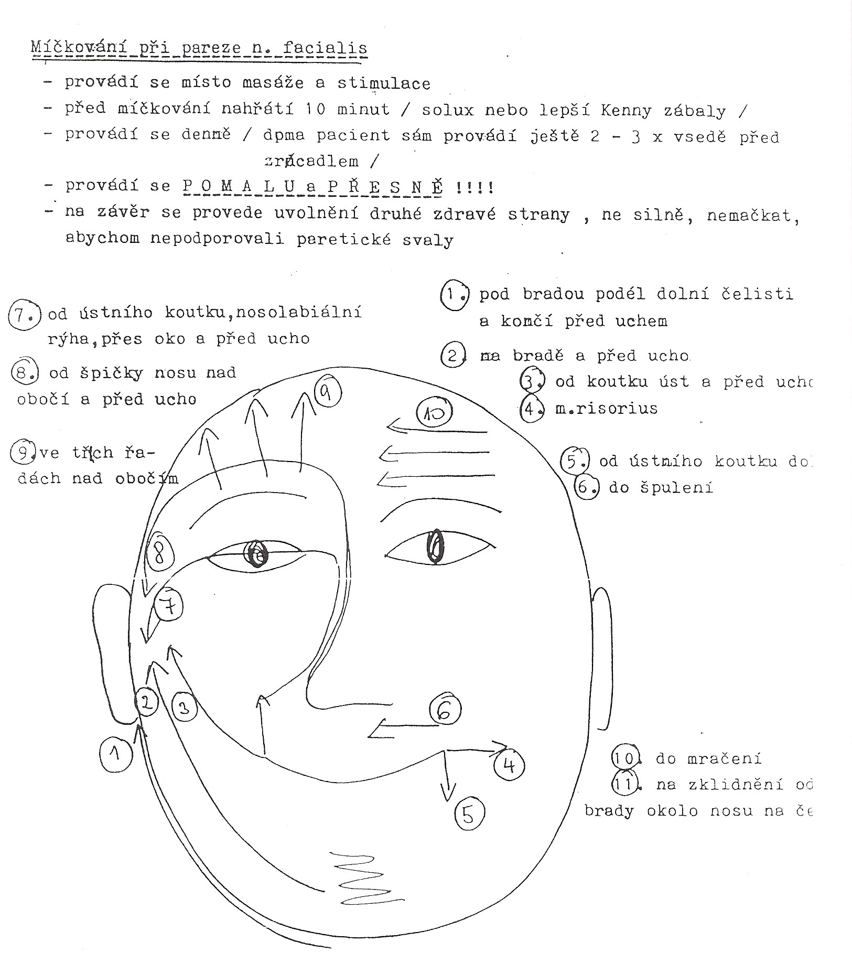
Míčková facilitace
Míčkování obličeje při paréze n. facialis

Slide 24
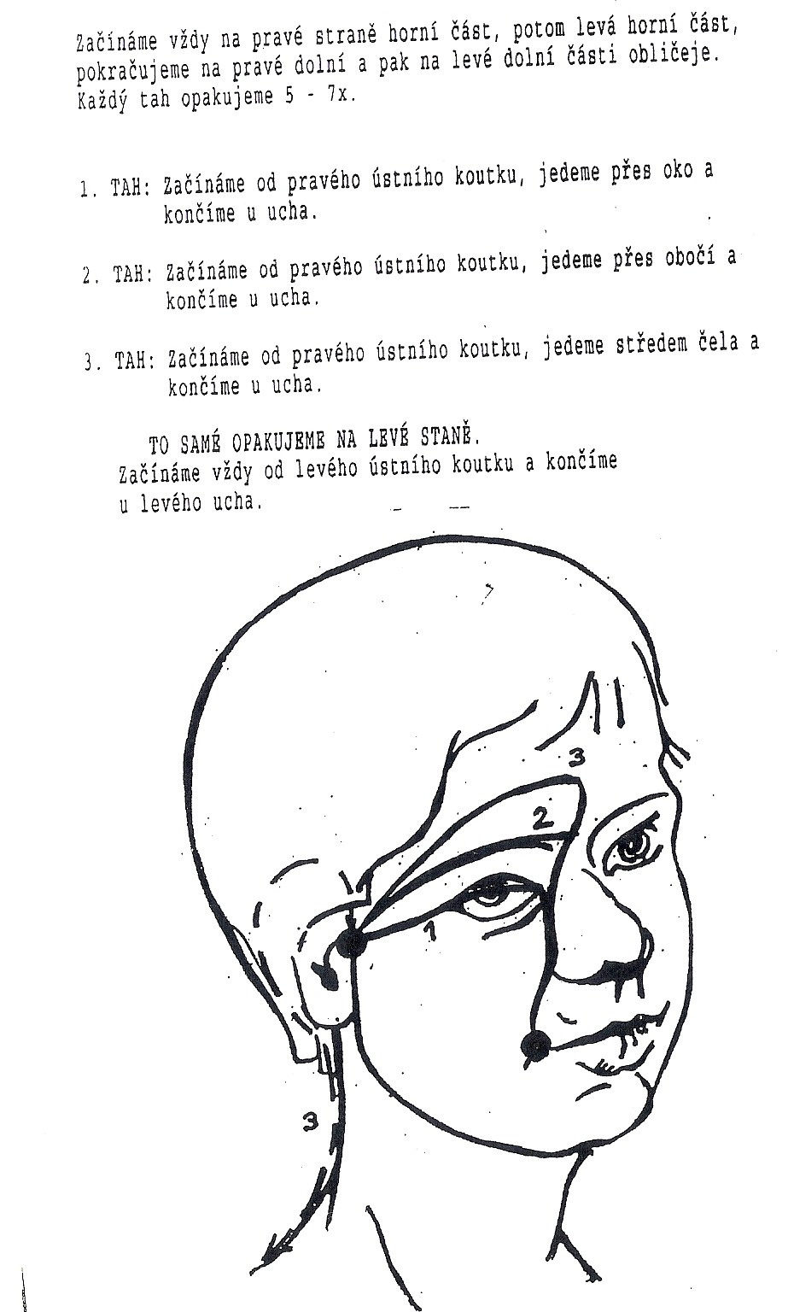
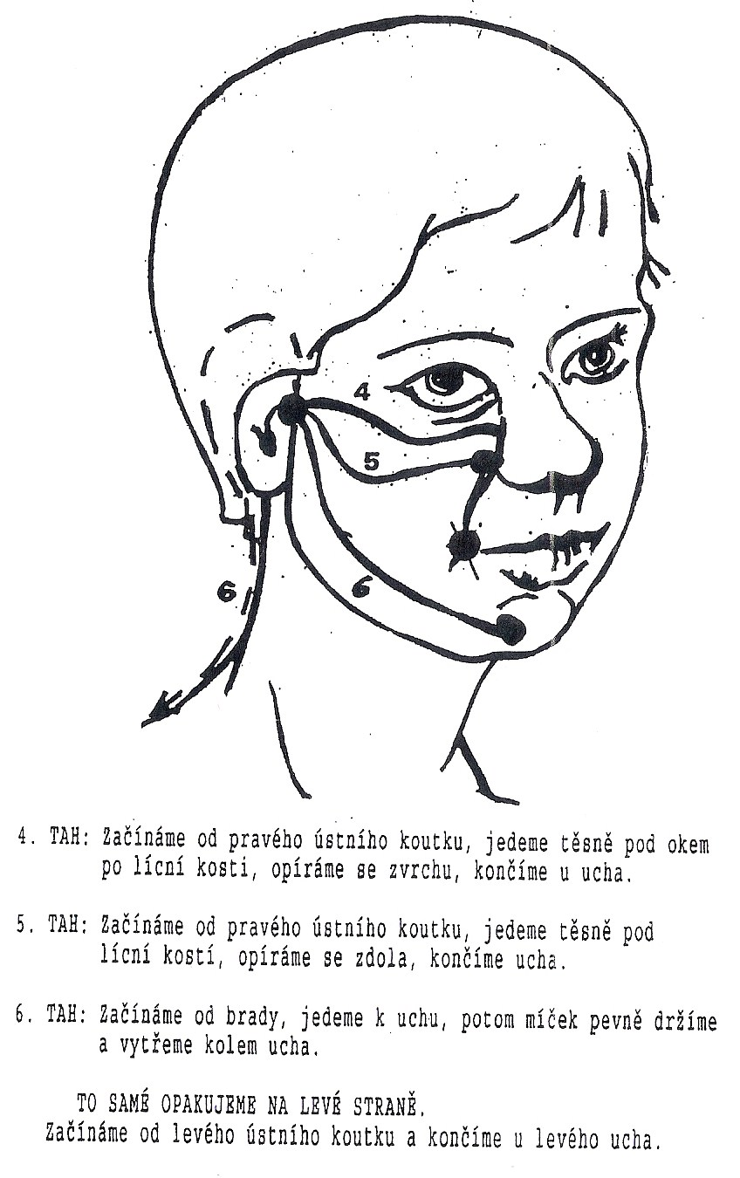
Míčková facilitace
Míčkování orofaciální oblasti (např. u sinusitidy)

Slide 25
Míčková facilitace
Míčkování DKK – antiedematozní, uvolňující efekt

Slide 26
Senzomotorická stimulace (SMS)
Senzomotorika = příjem informací významných pro hybnost, jejich zpracování a integrace v CNS až po výstup projevující se svalovou činností
SMS = kinezioterapeutická technika, která se zabývá funkčními poruchami hybnosti vzniklými na podkladě inhibice. Řadí se mezi komplexní techniky, které využívají složité pohyby ke zlepšení nebo obnovení určité pohybové funkce

Slide 27
Senzomotorická stimulace
vychází z poznání, že hybný systém je nutné chápat jako celek, tj. kostně-kloubní, svalový systém, nervové dráhy a centra jsou považovány za klinickou jednotku
jde o facilitační techniku - využívá stimulaci aferentních systémů k aktivaci (facilitaci) motorických eferentních center a drah (tj. zdůrazňuje jednotu senzorických a motorických struktur)

Slide 28
Senzomotorická stimulace
Senzomotorická stimulace vychází z koncepce o dvou stupních motorického učení.
I. stupeň – snaha zvládnout nový pohyb a vytvořit základní funkční spojení. Na tomto procesu se výrazně podílí mozková kůra (parietální a frontální lalok) - řízení pohybu na této úrovni je pomalé a únavné
II. stupeň - CNS se snaží přesunout řízení pohybu na nižší, podkorová centra - rychlejší a méně únavné. Pomocí SMS se tento II. stupeň motorického učení urychluje
Cílem SMS je dosažení reflexní, automatické aktivace žádaných svalů a to v takovém stupni, aby pohyby nevyžadovaly výraznější kortikální, tj. volní kontrolu.

Slide 29
Senzomotorická stimulace
V metodě jde tedy v zásadě o ovlivnění pohybu a vyvolání reflexního svalového stahu v rámci určitého pohybového stereotypu:
facilitací proprioceptorů, které se výrazně podílejí na řízení stoje a vertikálního držení
aktivací spino-cerebello-vestibulárních drah a center, které se podílejí na regulaci stoje a provedení přesně adjustovaného a koordinovaného pohybu

Slide 30
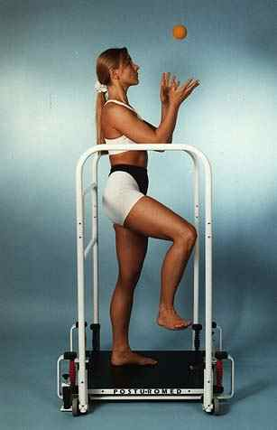
Senzomotorická stimulace
Hlavní cíle SMS:
zlepšení držení těla a stabilizace trupu ve stoji i při pohybu
zlepšení svalové koordinace
ovlivnění poruch rovnováhy
zautomatizování nových pohybových programů a jejich přirozené zapojení do běžných denních aktivit

Slide 31
Senzomotorická stimulace
Technika SMS obsahuje soustavu balančních cviků prováděných v různých posturálních polohách
Cviky spočívají ve vychylování podložky či pacienta z rovnovážného postavení - účinně aktivují proprioceptory a výrazně aktivují příslušné nervové dráhy a centra
Jako facilitační manévry se tedy využívají vzpřimovací rovnovážné a obranné reflexy

Slide 32
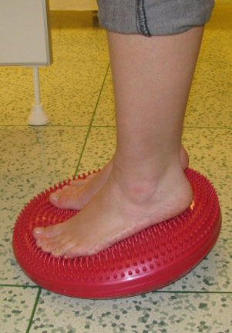
Senzomotorická stimulace
Metodika SMS:
Úprava periferních struktur (mobilizace kloubů nohy, ošetření jizev a otoků, facilitace proprioceptorů plosky nohy, úprava svalové dysbalance)
Nácvik malé nohy (zkrácení a zúžení chodidla v podélné i příčné ose při natažených prstech)
Vlastní cvičení (nejprve na zemi, poté na labilní podložce) - stoj na obou DKK, stoj na jedné DK, postrky, přídatné pohyby HKK, nácvik předního a zadního půlkroku, podřepy, výpady, házení míčkem

Slide 33
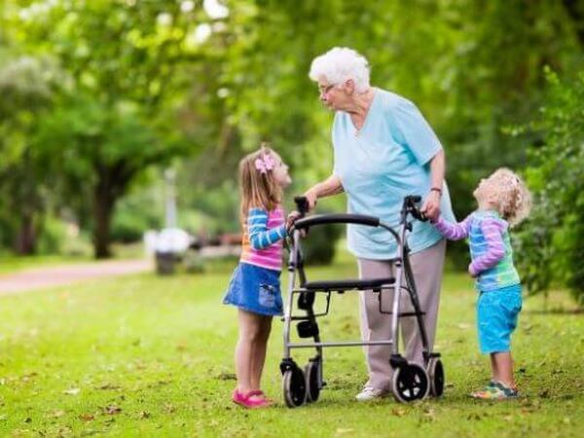
Děkuji za pozornost

